Slide 1
第二章 JAVA编程基础
授课讲师：颜鹏飞

Slide 2
本章概述
本章主要讲述Java程序设计相关的基本概念（如数据类型、标识符、常量、变量等），以及程序流程控制语句（选择语句、循环语句以及跳转语句）。

Slide 3
本章目标
掌握基本数据类型、标识符
掌握常量、变量的使用
掌握各种运算符的使用
类型转换
掌握注释的分类及使用
掌握选择语句
掌握循环语句
掌握跳转语句

Slide 4
4.运算符与表达式
回顾上一节：
算术运算符与算术表达式
关系运算符与关系表达式
逻辑运算符与逻辑表达式
赋值运算符与赋值表达式
条件运算符与条件表达式
位运算符与位表达式
其他运算符
运算符优先级

Slide 5
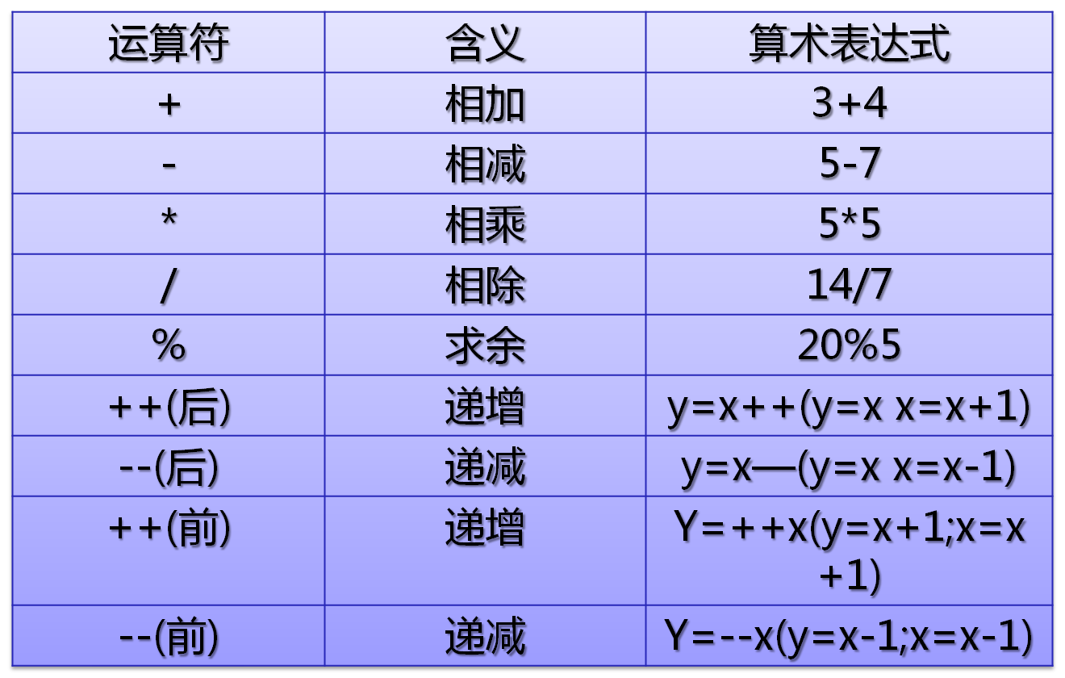
4.1 算术运算符与算术表达式

Slide 6
4.1.1 自增自减算术运算符
++运算符：总是使操作数加一。
前缀与后缀的区别：
  ++位于操作数之前时，操作数先自增1，然后执行任何其他操作。
  ++位于操作数之后时，先执行任何其他操作，然后操作数自增1。
-- 运算符：总是使操作数减一。
  --位于操作数之前时，操作数先自减1，然后执行任何其他操作。
  --位于操作数之后时，先执行任何其他操作，然后操作数自减1。

Slide 7
Demo3 算术操作符

Slide 8
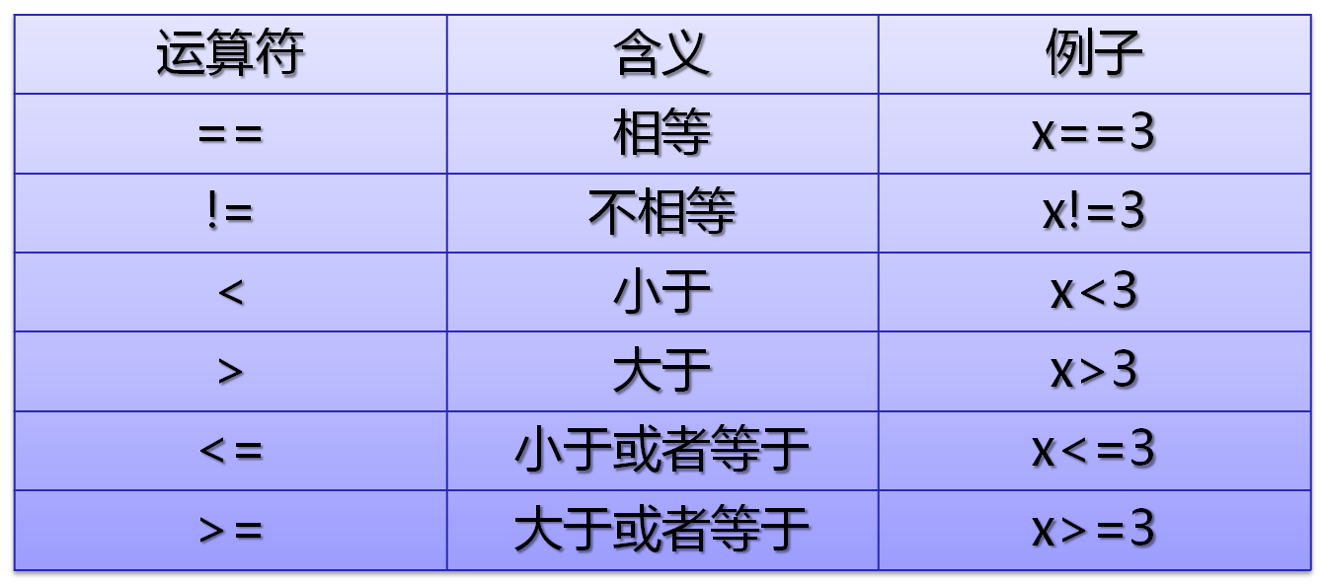
4.2 关系运算符与关系表达式

Slide 9
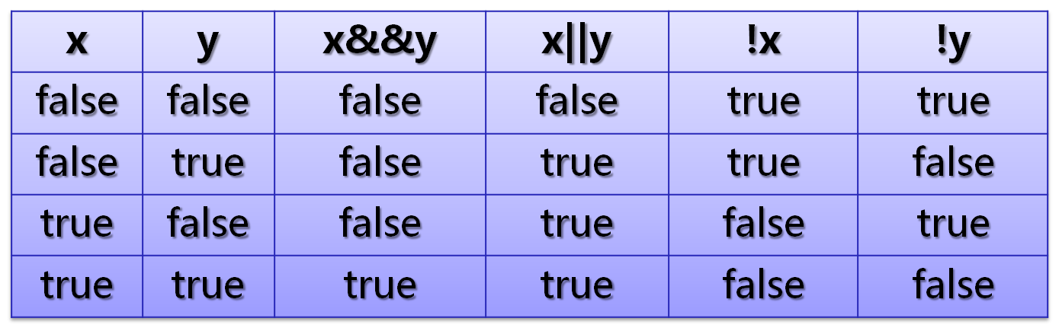
4.3 逻辑运算符与逻辑表达式
逻辑运算符：逻辑与（&&）、逻辑或（||）、逻辑非（！）。

Slide 10
Demo4 逻辑运算符与逻辑表达式

Slide 11
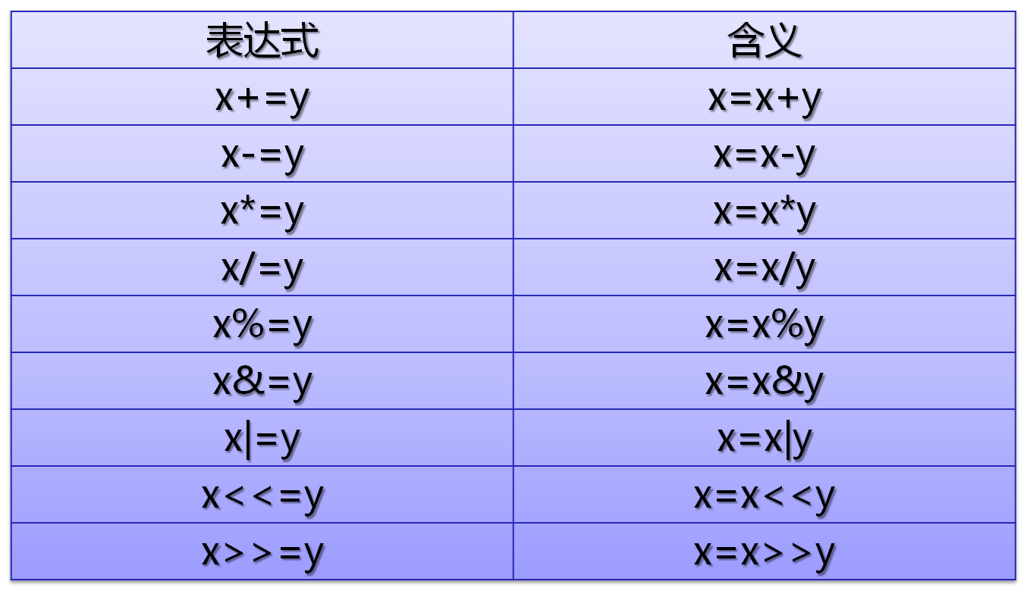
4.4 赋值运算符与赋值表达式

Slide 12
Demo5 赋值运算符与赋值表达式

Slide 13
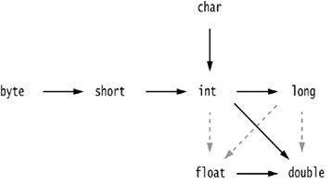
4.5 类型转换
程序运行过程中，经常需要由一种数值类型转换为另一种数值类型。
自动类型转换
  由位数少的类型向位数多的类型转换。
  自动转换的级别：
强制类型转换
  由位数多的类型向位数少的类型转换。

Slide 14
4.6 条件运算符（三目运算符）
条件运算符用”?”和”:”表示。
语法格式：
  boolExpression?statement1:statement2
注意：
  1. boolExpression必须是布尔表达式。
  2. boolExpression值为true，则计算statement1，其值为整个条件表达式的值。相反， boolExpression值为false，则计算statement2，其值为整个条件表达式的值。

Slide 15
Demo7 条件表达式

Slide 16
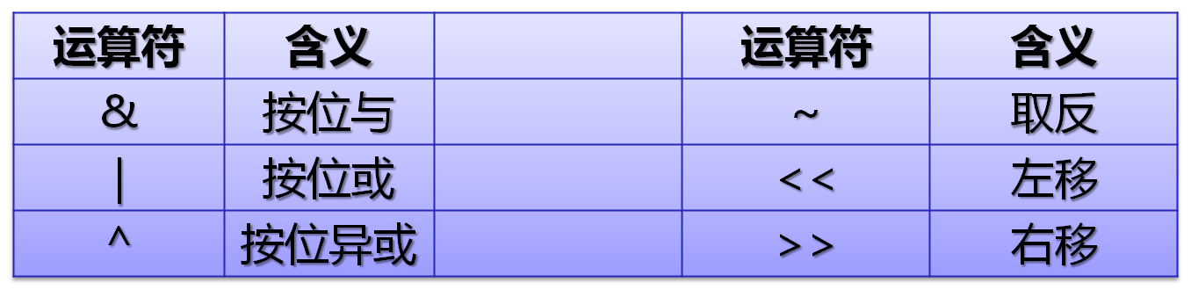
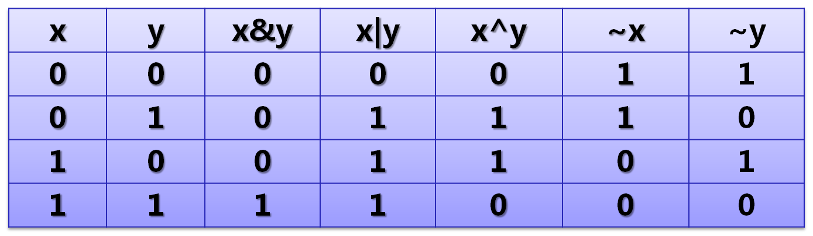
4.7 位运算符（没基础的同学不学，有基础的同学选学）
处理整数数值时，可以直接对组成整数数值的各个位进行操作。
Notes:
//位异或( ^ )
// 第一个操作数的的第n位于第二个操作数的第n位 相反，那么结果的第n为也为1，否则为0
System.out.println(5 ^ 3);//结果为6
// 位非( ~ )
// 操作数的第n位为1，那么结果的第n位为0，反之。
System.out.println(~5);// 结果为-6

Slide 17
4.8 其他运算符（先了解，后面会讲解）
分量运算符：”.”
实例运算符：”instanceof”
内存分配运算符：”new”
强制类型转换运算符：”(类型)”
方法调用运算符：”()”
取数组元素运算符：”[ ]”

Slide 18
4.9 运算符优先级
优 先 级 | 说 明 | 运 算 符
最高 | 括号 | ()
 | 下标运算符 | [] |  |  |  | .
 | 正负号 | + |  |  |  | -
 | 一元运算符 | ++ |  |  |  | -- |  |  | ! |  |  | ~
 | 乘除运算 | * |  |  |  | / |  |  | %
 | 加减运算 | + |  |  |  | -
 | 移位运算 | << |  |  |  | >> |  |  | >>>
 | 比较大小 | < |  |  |  | > |  |  | <= |  |  | >=
 | 比较是否相等 | == |  |  |  | !=
 | 按位与运算 | &
 | 按位异或运算 | ^
 | 按位或运算 | |
 | 逻辑与运算 | &&
 | 逻辑或运算 | ||
 | 三元运算符 | ?:
最低 | 赋值及复合赋值 | = | *= | /= | %= |  | += | -= | >>= | >>>= | <<<= | &= | ^= | |=

Slide 19
回顾练习题1
以下哪个不是合法的表达式（ ）。
A、 boolean b=1>4;
B、
int i=20;
boolean b=(i+2)>(30+1);
C、
int i;
boolean b=(i='a')>(--i);
D、
int i=35;
boolean b=(i>33)>(i<44);

Slide 20
回顾练习题2
以下哪个是错误的（ ）。思考最后b的值是多少
int a=6,b=2;
A、
(a>3)&&(b>4) 可写成 a>3 && b>4
B、
(a==b)&&(a>++b) 可写成 a==b&&a>++b
C、
!(a==b)&&(a<b++) 可写成 !(a==b)&&a<b++
D、
!(a==b)&&(a<b++) 可写成 !a==b&&a<b++
E、
!(a!=b)&&(a<++b) 可写成 !(a!=b)&&a<++b

Slide 21
回顾练习题3
分析下列程序出现错误的地方。
1行中z是int的数据类型，不能接收long型的数值。
2行中x没有初始化。
6行中n是被final修饰的，其值不能改变。
7行中不能将double型的数值直接赋给float型,或者将值后加f
class Tester {
public static void main(String[ ] args) {
1 int x , y = 10 , z = 20L;
2 System.out.println(x);
3 char c = 97;
4 int m = 100;
5 final int n = m;
6 n = 50;
7 float f = 10.2;
8 boolean b1 = true , b2 = false;
}
}

Slide 22
回顾练习题4
  1、 已知：int i=1, j=5, k=2;
  分析 k*=i++ +j*i+ j-- +k++ +j--*k;的执行过程，并写出最终结果。
  2、 已知： int i=6, j=5, k=2;
  分析 k+=i-- +j*--k +--j*++k*++i - --k*i;的执行过程，并写出最终结果。

Slide 23
5 注释语句
Java的注释符：
  行注释符：
    //：以//开头到本行末的所有字符都为注释，不予编译。
  块注释符：
    /*….*/：以/*标志注释块的开始，*/标志注释块的结束。
  文档注释：
    /**……*/：为了支持JDK工具javadoc，javadoc能识别注释中用标记“@”标示的特殊变量，并把doc注释加入它所生成的HTML文件。

Slide 24
Demo8 注释语句
/*
* 程序名称：文件打印
* 项目名称：文件管理系统
* 编写时间：2013-11-1
* 程序功能：文件打印功能
* 输入输出：文件名称
*/
package demo8;
/**
* 作者： 颜鹏飞
*/
public class Demo8 {
  public static void main(String[] args) {
  printFile("Java编程基础");
  }
  /**
  * @param fileName 文件名称
  */
  public static void printFile(String fileName) {
    // 输出文件名称
    System.out.println("Your FileName is " + fileName + " is Printing....");
  }
}
块注释
文档注释
文档注释
单行注释

Slide 25
6 程序流程控制语句
流程控制语句用来控制程序中语句的执行顺序的，是程序中非常关键的部分。
选择语句
  if …else语句
  switch语句
循环语句
  while语句、do…while语句
  for语句
跳转语句
  continue语句
  break语句
  return语句

Slide 26
6.1 选择语句—if…else语句
功能是根据布尔表达式的值（true或者false）选择要执行的语句序列，使用时要注意else应和最近的if语句匹配。
常见形式有：
  单分支选择结构
  双分支选择结构
  多分支选择结构

Slide 27
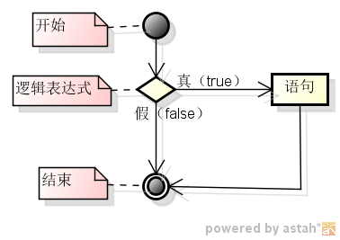
6.1.1 单分支选择结构
单独使用if语句，if(逻辑表达式) 语句
  if ( 布尔表达式 )
  {
    //布尔表达式为真时执行的语句序列
  }
流程图：
结果只能是boolean值

Slide 28
6.1.1.1 示例：单分支选择结构
boolean flag = true;
//逻辑重复
if (flag == true) {
System.out.println("flag is " + flag);
}
if (flag) {
System.out.println("flag is " + flag);
}

Slide 29
6.1.1.2 示例：单分支选择结构
int a=10;
int b=20;
//如果a>b则输出a和b的值，否则只输出b的值
if (a > b) {
System.out.println("a=" + a);
}
System.out.println("b=" + b);
//可以如下所写，但以后不要这么写
if (a > b) //if下只有一条语句{}可省略
System.out.println("a=" + a);
System.out.println("b=" + b);

Slide 30
6.1.1.3 示例：单分支选择结构
int a=10;
int b=20;
//如果a>b则输出a和b的值，如果a==b则输出"a和b的值相同，然后输出b的值"，否则只输出b的值
if (a > b) {
System.out.println("a=" + a);
}
if(a == b){
System.out.println("a和b的值相同");
}
System.out.println("b=" + b);

Slide 31
Scanner类完成程序互动
使用java.util.Scanner类读取用户控制台的输入。
class ScannerType {
public static void main(String[ ] args) {
java.util.Scanner scanner = new java.util.Scanner(System.in);
System.out.print (“请输入您的名字：”);
String name = scanner.next();
System.out.print(“年龄：”);
int age = scanner.nextInt();
System.out.print(“体重：”);
double weight = scanner.nextDouble();
System.out.print(“婚否：”);
boolean marriage = scanner.nextBoolean();
System.out.printf(“姓名:%s\n年龄:%d\n体重:%f\n婚否:%b\n” , name , age , weight , marriage);
}
}
课堂练习：输入圆的半径，求出圆的周长和面积

Slide 32
思考：
1、声明两个整型变量a和b 并赋初值，将a的值和b的值对换并在控制台输出这两个变量的值。
2、声明两个整型变量x和y并赋初值，由小到大输出这两个变量的值。
3、在控制台输入两个整数，然后由小到大输出这两个整数的值。
从控制台输入的代码如下：
Scanner scanner=new Scanner(System.in);
int x=scanner.nextInt();
int y=scanner.nextInt();

Slide 33
Demo9 单分支语句
思考：输入三个整数x,y,z，请把这三个数由小到大输出。

Slide 34
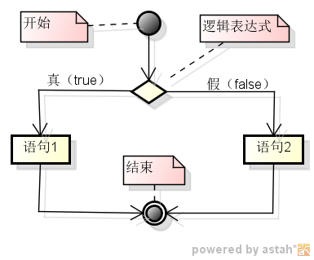
6.1.2 双分支选择结构
if语句和else语句配套使用实现双分支选择条件。
  if ( 布尔表达式 ) {
//布尔表达式为真时执行的语句序列
  } else {
  //布尔表达式为假时执行的语句序列
  }
流程图：

Slide 35
6.1.2.1 示例：双分支选择结构
int a=10;
int b=20;
//如果a>b则输出a的值，否则输出b的值
if (a > b)
//只有一条语句时｛｝可省略
System.out.println("a=" + a);
else
System.out.println("b=" + b);

Slide 36
6.1.2.2示例：双分支选择结构
int a=10;
int b=20;
//如果a>b则输出a的值，如果a==b则输出"输出a和b相等"，否则输出b的值
if (a >= b)
if(a==b){//if语句可以嵌套
System.out.println("a和b的值相同");
}else{
System.out.println("a=" + a);
}
else
System.out.println("b=" + b);
想想还有没有其它方法完成

Slide 37
Demo10 判断年份是否是闰年
（闰年是能被4整除但是不能被100整除，或者能被400整除）
分析：
1、不能被4整除（不是闰年）
2、被4整除但不能被100整除（闰年）
3、被100整除又能被400整除（闰年）
4、其它情况（不是闰年）

Slide 38
6.1.3 多分支选择结构
if…else if….语句配套使用实现多分支选择条件。
  if( 布尔表达式 1) {
//布尔表达式为真时执行的语句序列1
  } else if( 布尔表达式2 ) {
  //布尔表达式为真时执行的语句序列2
  } else if( 布尔表达式3 ) {
  //布尔表达式为真时执行的语句序列3
  }
  …….
  else if( 布尔表达式n ) {
  //布尔表达式为真时执行的语句序列n
  }
  else {
  //以上所有布尔表达式为假时执行的语句序列
  }

Slide 39
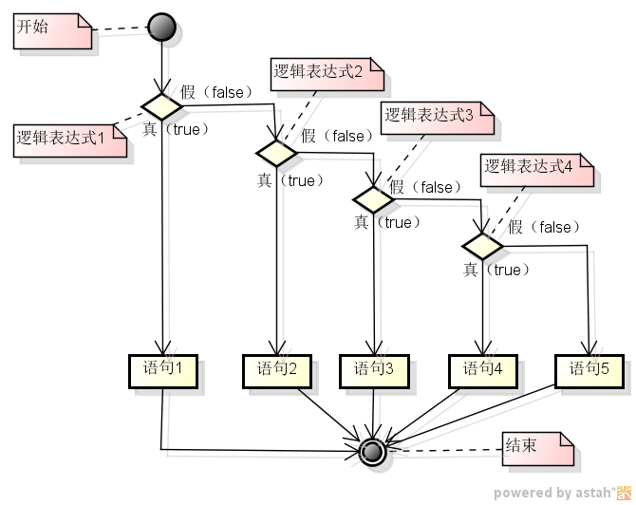
6.1.3.多分支选择结构流程图

Slide 40
6.1.3.1 示例：多分支选择结构
当x<0时，y=-1;
当x=0时，y=0;
当x>0时，y=1;
if (x > 0)
y=1;
else if(x==0)
y=0;
else
y=-1;
System.out.println("x=" + x+" , y="+y);

Slide 41
Demo11 成绩等级判断
在控制台输入成绩，并显示出成绩的等级，成绩等级如下：
成绩>=90并且<=100的显示成绩等级为：A
成绩>=80并且<90的显示成绩等级为：B
成绩>=70并且<80的显示成绩等级为：C
成绩>=60并且<70的显示成绩等级为：D
成绩<60的显示成绩等级为：E
成绩>100 或者 <0的显示输入成绩有误。

Slide 42
思考 企业奖金计算
企业发放的奖金根据利润提成。
* 利润(profit)低于或等于10万元时，奖金可提10%；
* 利润高于10万元，低于20万元时， 10万元按10%提成，其它的部分按7.5%提成；
* 20万到40万之间时， 10万元按10%提成，10万元按7.5%提成，其它部分可提成5%；
* 40万到60万之间时，高于40万元的部分，可提成3%；
* 60万到100万之间时，高于60万元的部分，可提成1.5%，
* 高于100万元时，超过100万元的部分按1%提成，
* 从键盘输入当月利润I，求应发放奖金总数？

Slide 43
本章作业
当x<0时，y=-1;当x=0时，y=0;当x>0时，y=1
下列程序哪些是正确的（ ）
程序1 ： y=-1;
        if(x!=0)
        if(x>0) y=1;
        else y=0;
程序2 ： y=0;
if(x>=0) if(x>0) y=1; else y=-1;
程序3 ： if(x>=0) if(x>0) y=1; else y=0; else y=-1;
程序4 ： y=-1;
        if(x!=0){
        if(x>0) y=1;
        }else y=0;

Slide 44
Thank You!!!
Notes:
更多PPT模板免费下载，敬请登陆→管理资源吧（www.glzy8.com）

